Slide 1
CELLTRION
생명을 위한 바이오 혁신
Biosimilar · Novel Drug · Chemical · Global

Slide 2
CELLTRION
Contents
01
사업 개요
03
02
핵심 사업 영역
05
03
성장 전략
07
04
성장 로드맵
09
05
미래 비전
11

Slide 3
01
사업 개요
바이오시밀러를 넘어 신약으로

Slide 4

01 · 사업 개요
셀트리온가 그리는 미래
바이오시밀러와 신약으로 여는 글로벌 헬스케어
Why · 시장의 변화
바이오시밀러 시장 확대와 신약 개발이 성장의 축이 되고 있습니다.
핵심 지향
바이오시밀러와 신약으로 여는 글로벌 헬스케어
What · 사업 영역
바이오시밀러와 신약으로 여는 글로벌 헬스케어
· Biosimilar
· Novel Drug
How · 실행 전략
· Chemical
바이오시밀러 경쟁력 위에 신약·직판 체계를 더합니다.
· Global

Slide 5
02
핵심 사업 영역
바이오시밀러를 넘어 신약으로

Slide 6





02 · 핵심 사업 영역
핵심 사업 영역
바이오시밀러를 넘어 신약으로
바이오시밀러
신약 개발
항체 바이오시밀러로 글로벌 시장 접근성을 넓힙니다.
신규 파이프라인으로 미래 성장 동력을 확보합니다.
케미컬
글로벌 헬스케어
제네릭·개량신약으로 사업 포트폴리오를 다각화합니다.
직판 체계로 세계 환자에게 직접 다가갑니다.

Slide 7

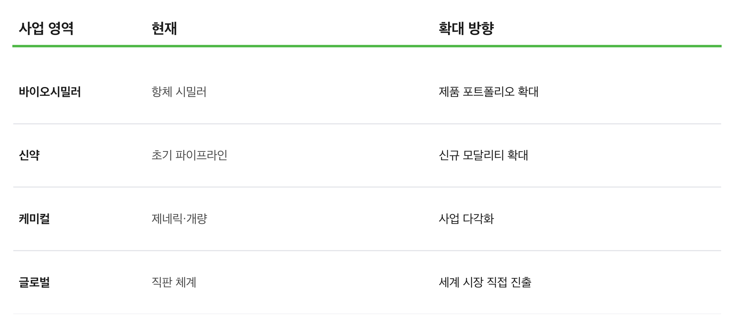
03 · 성장 전략
현재에서 확대 방향으로
각 사업 영역의 현재와 확대 방향 (표기는 예시)

Slide 8
03 · 성장 전략
성장 전략 4대 축
바이오시밀러와 신약으로 여는 글로벌 헬스케어
바이오시밀러와 신약으로 여는 글로벌 헬스케어
01
파이프라인 확대
바이오시밀러 제품군을 넓힙니다.
02
신약 개발
신규 파이프라인으로 미래를 준비합니다.
03
직판 강화
직접판매로 수익성을 개선합니다.
04
글로벌 접근성
세계 환자에게 직접 다가갑니다.

Slide 9

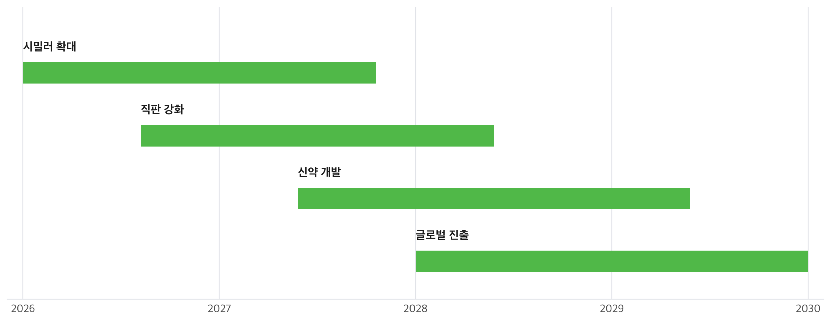
04 · 성장 로드맵
성장 로드맵
단계적 성장 전개 (일정은 브랜드 테마 예시)

Slide 10
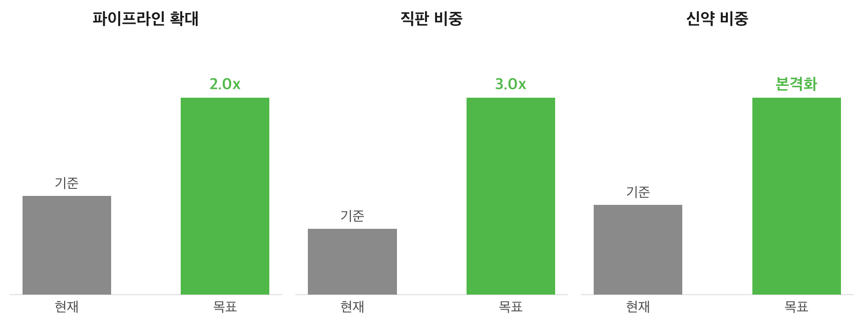
04 · 성장 로드맵
성장 지표
바이오시밀러와 신약으로 여는 글로벌 헬스케어
※ 수치는 브랜드 테마 디자인 예시입니다 (illustrative placeholder values)

Slide 11

건강한 미래를 함께 만듭니다
Celltrion
brand-inspired sample deck · 상표는 셀트리온 (Celltrion, Inc.)의 자산입니다

